Slide 1
Internet veikala sistēma datoru sfērā
Aleksandrs Mizerņuks
2024

Slide 2
Uzdevuma Nostādne
Ideja - izveidot Internet veikala sistēmu, kūra saistīta ar datoru sfēru.
Sistēmai ir viena liela atšķirība, visām precēm ir cena bez uzcenojuma.
Sistēmu lietos lietotāji un administratori.
Ir plānotas vairākas funkcijas:
Lietotāju reģistrācija un autorizācija.
Lietotajam būs iespēja nodot savu ierīci remontā, sūtot pieprasījumu aizpildot formu.
Preču filtrēšana, meklēšana un apskatīšana.
Preču piegāde.
Jaunas preces pievienošana atsevišķa lapā, arī rediģēt vai dzēst. Iespēja apskatīt lietotāju profilus.

Slide 3




Izmantotās izstrādes tehnoloģijas
Visual Studio Code;
XAMPP;
PhpMyAdmin;
GitHub;

Slide 4
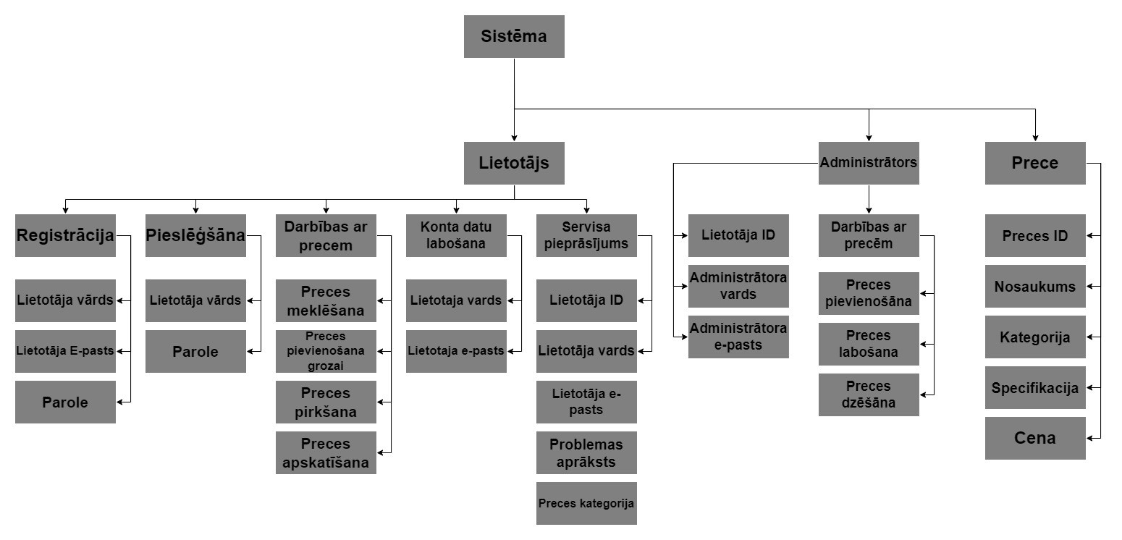
Funkcionālās dekompozicijās diagramma

Slide 5
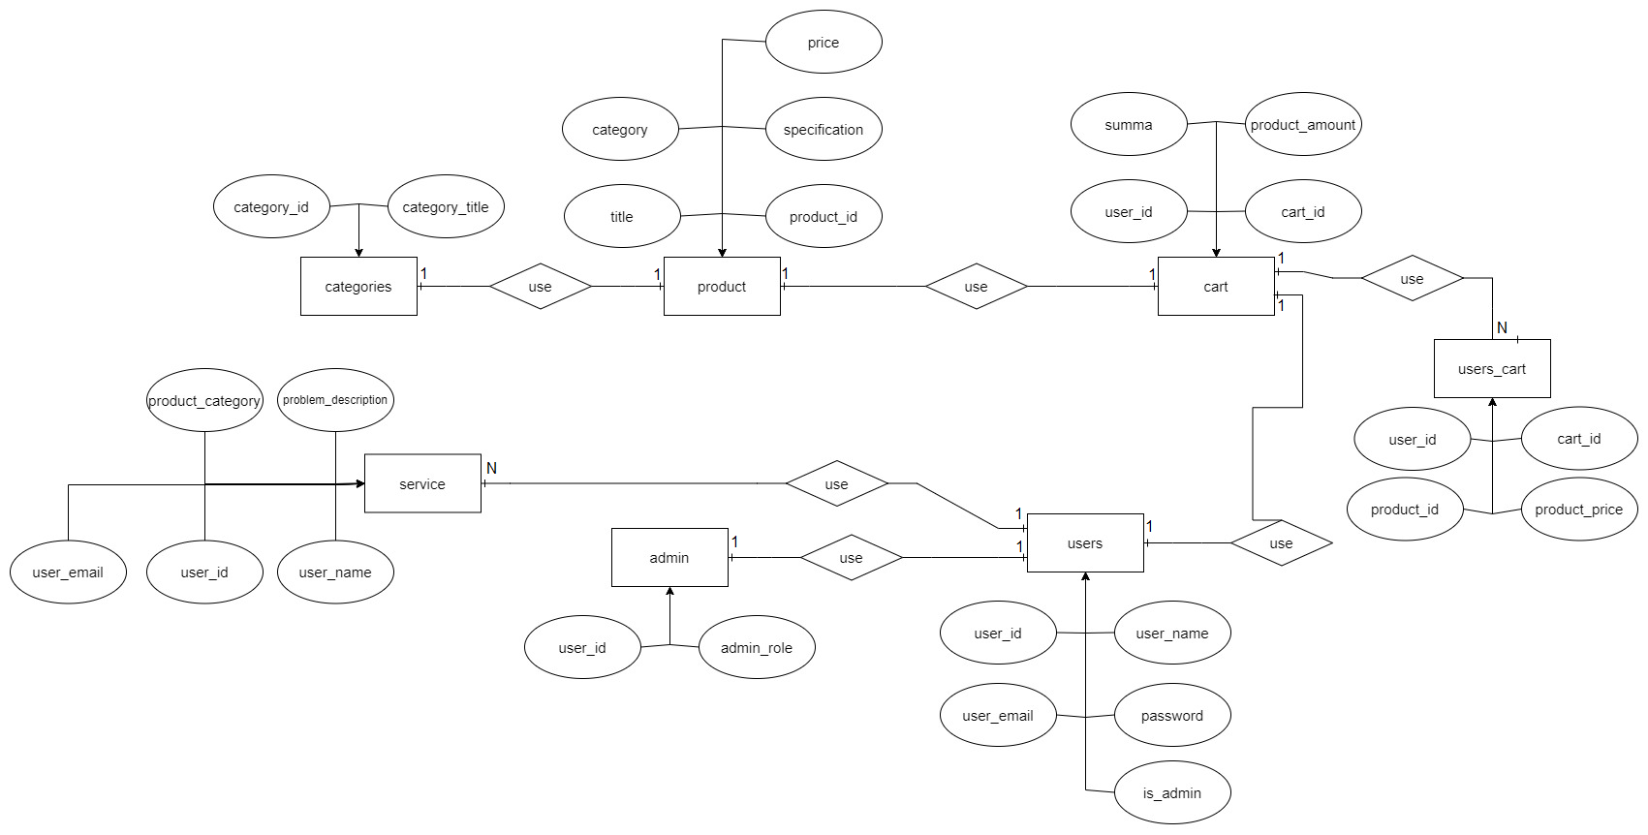
ER Diagramma

Slide 6
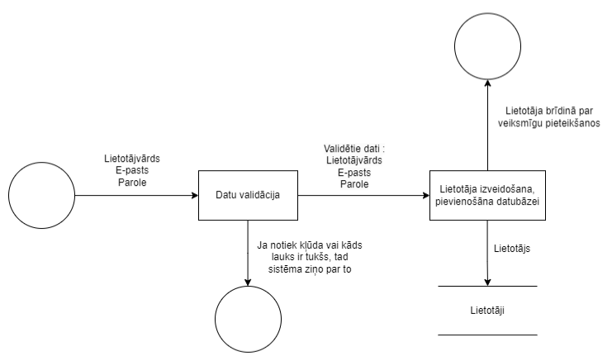
Datu plūsmu diagramma
Lietotāja reģistrācijas datu plūsmu diagramma

Slide 7
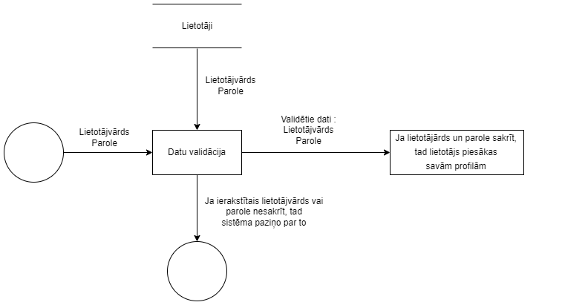
Datu plūsmu diagramma
Lietotāja pieslēgšanas datu plūsmu diegramma

Slide 8
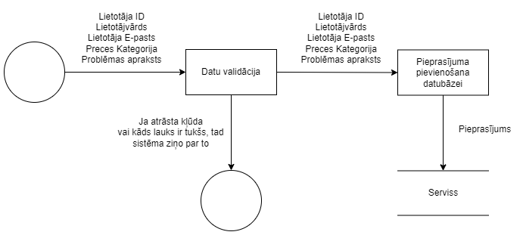
Datu plūsmu diagramma
Lietotāja servisa pieprasījuma datu plūsma diagramma

Slide 9
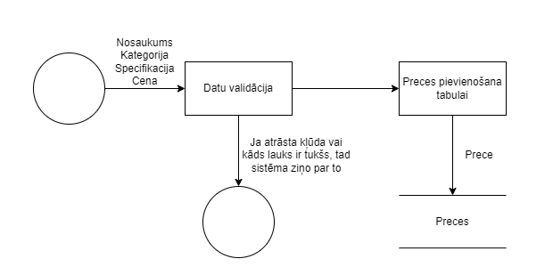
Datu plūsmu diagramma
Preces pievienošanas datu plūsma diagramma

Slide 10
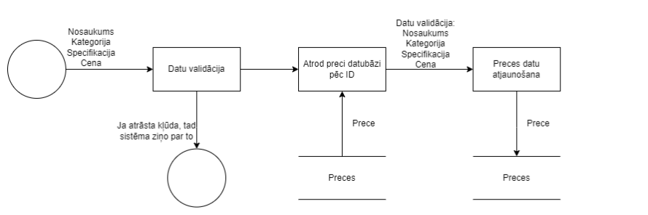
Datu plūsmu diagramma
Preces labošanas datu plūsmu diagramma

Slide 11
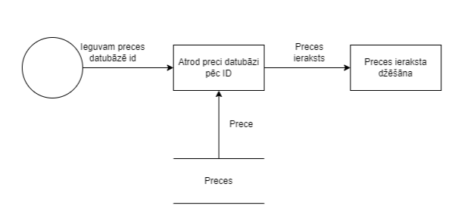
Datu plūsmu diagramma
Preces dzēšanas datu plūsmu diagramma

Slide 12
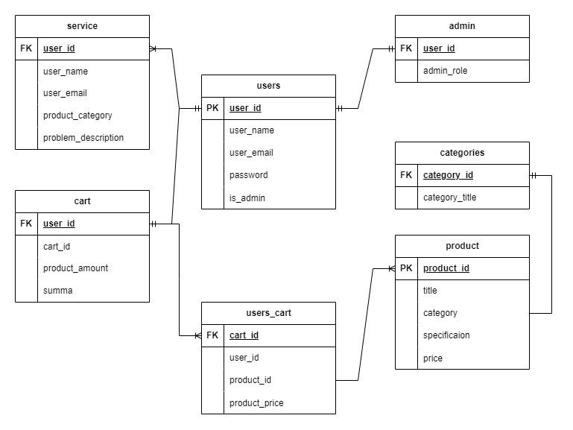
Tabulu saišu shēma

Slide 13
Tabulu saišu shēma
Users - Lietotāja ID, Vārds, E-pasts un Parole ;
Admin - Lietotāja ID, administrātora loma ;
Service - Lietotāja ID, Vārds, E-pasts, Preces kategrija un problēmas apraksts ;
Cart - Lietotāja ID, Preces skaits un Summa ;
Users_cart - Lietotāja ID, Preces ID un Preces Cena ;
Product – Preces ID, Nosaukums, Kategorijas ID, Apraksts un Cena ;
Category – Kategorijas ID un Kategorijas Nosaukums ;

Slide 14
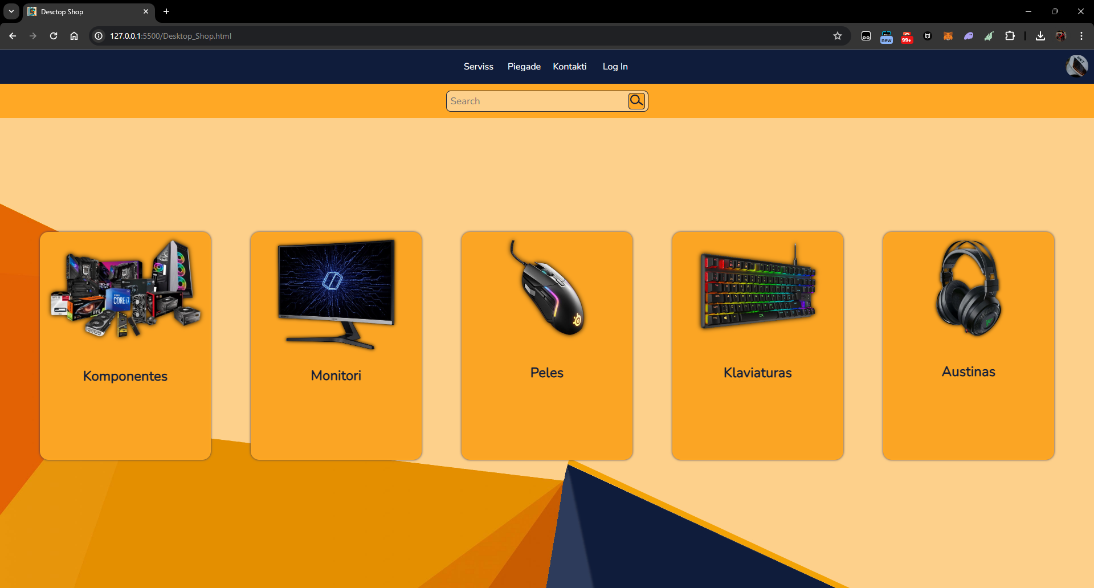
Programmas galvenā loga attēls

Slide 15

Paldies par uzmanību !

